Slide 1

语文园地八

Slide 2
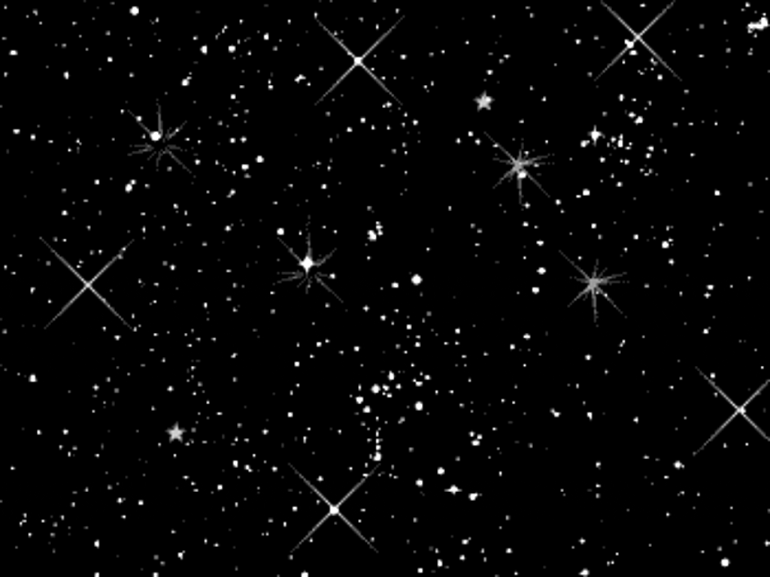

Slide 3

我的发现
反问句
那么多星星,你怎么能数得清呢
？
陈述句
。
那么多星星,你是数不清的
﹗
那么多星星,你数不清呀
感叹句
句式不同，标点不同，语气不同。
我发现这三个句子......

Slide 4

那么多人，你怎么数的清呢？
那么多人，你数不清呀！
那么多人，你是数不清的。
练一练

Slide 5
选择适当的标点符号（。？！）
。
这样的事，你能做好（ ）
这样的事，你做得真好呀（ ）
这样的事，你怎么会做不好（ ）
！
？

Slide 6
将下面的句子换个说法意思不变
难道这是我自己的影子吗？（反问句）
这不是我自己的影子呀！（感叹句）
这不是我自己的影子。（陈述句）

Slide 7
1· 教室里很干净。
难道教室里不干净？
教室里多么干净啊！
2、得到了流动红旗，我们真高兴。
得到了流动红旗，难道我们不高兴吗？
得到了流动红旗，我们真高兴啊！
3、你的作业没有完成。
你的作业没有完成啊！
难道你的作业完成了吗？

Slide 8
难道我们不应该珍惜粮食吗？
我们应该珍惜粮食。
我们应该珍惜粮食呀！

Slide 9
这样的事，你能做好。
这么多东西，我是吃不完的。
练一练

Slide 10

选选认认
榆
愉
描
瞄
(yú)快 (yú)树
(miáo)图 (miáo)准
址
账
帐
趾
脚 (zhǐ) 地 (zhǐ)
算 (zhàng) (zhàng)蓬

Slide 11
榆
愉
篷
帐
账
趾
址
描
瞄

Slide 12

俞—愉快 榆树 小偷
苗—瞄准 描写 寺庙
喵喵叫
止—脚趾 地址
长—帐篷 算账 张冠李戴
逢—帐篷 石缝 莲蓬

Slide 13

我 会 读
茂密的枝叶像凉棚似的，遮住了阳光。
知识宝典
为了把一个事物描述得更形象，更生动，往往用一个和所写事物相似的事物来打比方。
夜晚，环行路上，一座座立交桥犹如道道彩虹。
五颜六色的裙子徐徐张开，就像一把把花伞。

Slide 14
茂密的枝叶像凉棚似的，遮住了阳光。
夜晚，环形路上，一座座立交桥犹如道道彩虹。
五颜六色的裙子徐徐张开，就像一把把花伞。
人们在地上撒满了凤凰花的花瓣，好像铺上了鲜红的地毯。

Slide 15
茂密的枝叶像凉棚似的，遮住了阳光。
夜晚，环形路上，一座座立交桥犹如道道彩虹。
五颜六色的裙子徐徐张开，就像一把把花伞。
人们在地上撒满了凤凰花的花瓣，好像铺上了鲜红的地毯。

Slide 16
茂密的枝叶像凉棚似的，遮住了阳光。
夜晚，环形路上，一座座立交桥犹如道道彩虹。
五颜六色的裙子徐徐张开，就像一把把花伞。
人们在地上撒满了凤凰花的花瓣，好像铺上了鲜红的地毯。

Slide 17
喻词：
…像…似的…
…犹如…
…像…
…好像…
宛如

Slide 18
我来说说
天上的星星像（好像、犹如）
像（好像、犹如）

Slide 19
我会背：
知识是我们飞向天空的翅膀。。
（英国—莎士比亚—作家）
思考可以构成一座桥，让我们通向新知识。
（德国---普兰克—物理学家）
天才是百分之一的灵感加上百分之九十九的汗水。
（美国---爱迪生—发明家和电学家）
科学的未来，只能属于勤奋而又谦虚的年轻一代。
（俄国—巴普洛夫—心理学家）

Slide 20
读读背背
知识是我们飞向天空的翅膀。
思考可以构成一座桥，让 我们通向新的知识。
天才是百分之一的灵感加上百分之九十九的汗水。
科学的未来，只能属于勤奋而又谦虚的年轻一代。

Slide 21
知识是我们飞向（ ）。
思考可以构成（ ），让我们（ ）。
天才是百分之一的（ ）加上百分之九十九的（ ）。
科学的未来，只能属于（ ）而又（ ）的年轻一代。
天空的翅膀
一座桥
通向新的知识
灵感
汗水
勤奋
谦虚

Slide 22
敏而好学，不耻下问。------孔子（教育家）
聪明出于勤奋，天才在于积累。
－－华罗庚（数学家）
宝剑锋从磨砺出，梅花香自苦寒来
人生在勤，不索何获。－张衡 （天文学家）

Slide 23
口语交际
我们身边的科学知识真不少！让我们把知道的和老师同学交流交流，好吗？
？
冬天不穿白，夏天不穿黑。
少吃糖果和甜食。
不能用湿淋淋的手去拔电灯或电视开关。

Slide 24

夏天为什么要穿浅色的衣服？
因为浅色衣服吸收太阳的热比深色衣服少，穿在身上不会感到太热。
吃糖或甜食为什么会吃坏牙齿和变胖？
吃糖后会有一部分残渣留在牙齿的缝隙中，口腔内的细菌就会大量繁殖导致蛀牙。
糖的热量很高，如果你不做运动及时的把它消耗掉的话，它就会转变成脂肪，长期吃糖就会有好多的脂肪，所于就会变胖的。

Slide 25
为什么人老了头发便会变白？
我们的头发中有一种叫「黑色素」的物质，黑色素愈多头发的颜色便愈黑。而黑色素少的话，头发便会发黄或变白。人类到了老年时，身体的各种机能会逐渐衰退，色素的形成亦会愈来愈少，所以头发也会渐渐变白啊！

Slide 26
为什么肚子饿了会咕咕叫？
肚子饿了便会咕噜咕噜地叫，这是因为之前吃进的食物快消化完，胃里虽然空空的，但胃中的胃液仍会继续分泌。这时候胃的收缩便会逐渐扩大，内里的液体和气体便会翻搅起来，造成咕噜咕噜的声音。
下次不要再为肚子咕咕叫而感到尴尬啊！因为这是正常的生理动作呢。

Slide 27

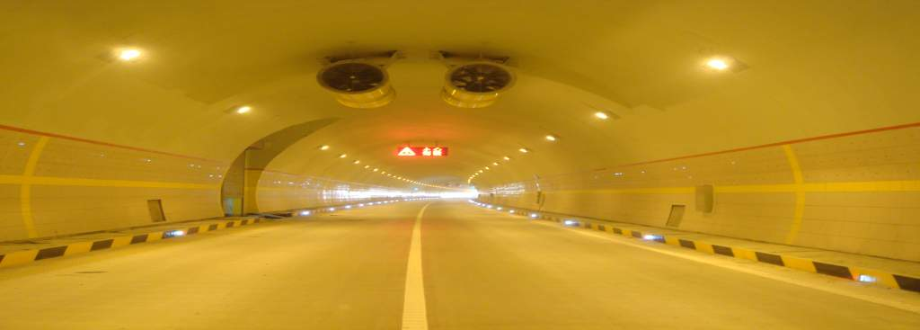
隧道里的电灯为什么用橙黄色的？
在隧道里行车,能够看清前方的汽车和行人是至关重要的.有颜色的光 比白色的光所照出的影子更清楚,所以,隧道里选用有颜色的光就很必要了。

Slide 28
为什么松鼠的尾巴特别大？
别看轻松鼠的尾巴！松鼠
在树上跳来跳去的同时，它的尾巴正发挥很大的功用。它能够令松鼠在树上跳跃时得到平衡，避免掉下来受伤。此外，这条大大的尾巴
更能于冬天发挥保护的功
用，紧紧围着松鼠的身躯，既方便，又实用。

Slide 29
下列哪些行为是科学的，哪些是不科学的？
夏天在烈日底下穿黑色衬衣走路。
用湿淋淋的手拔插头，危险。
一个孩子不小心把杯子里的水洒在了茶几上，他试图用手“擦桌子”。
剧烈运动后冲凉水澡。

Slide 30
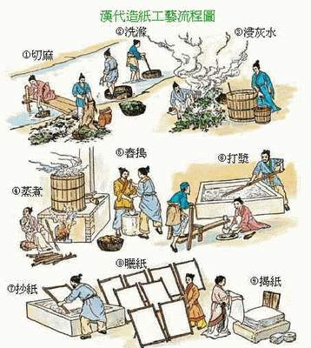
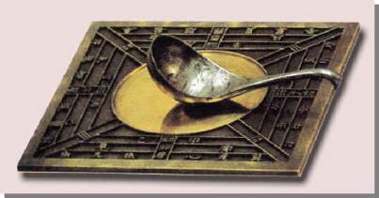
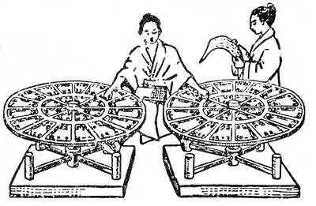
科学发明我知道
造纸术
指南针的前身——司南
蔡伦
中国古时候四大发明：（ ）、（ ）、（ ）、（ ）。
火药
指南针
造纸术
毕升
印刷术
活字印刷

Slide 31
科学名人我知道
扁鹊---- 春秋战国时期医学家，创立中医。
华佗---- 东汉医学家，发明了麻醉药。
李时珍---- 明代医药学家，著有《本草纲目》。
张衡---- 汉代天文学家 ，发明了地动仪。
郭守敬----元朝天文学家，著有《授时历》。
蔡伦----东汉发明家，发明了纸。
毕升---- 北宋发明家，发明了活字印刷术。

Slide 32
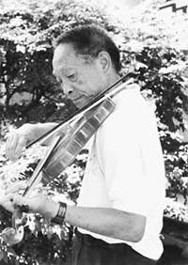
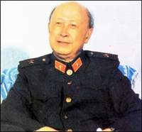
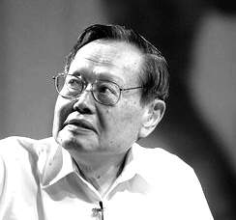
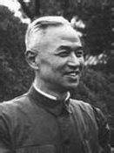
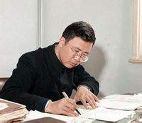
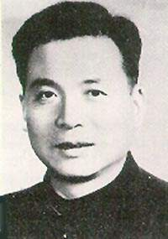
钱学森
袁隆平
杨振宁
李四光
华罗庚
邓稼先

Slide 33
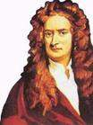
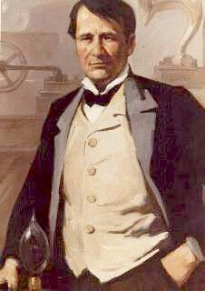
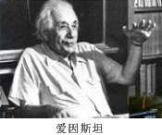
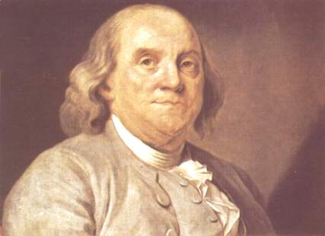
爱迪生
牛顿
爱因斯坦
瓦特

Slide 34
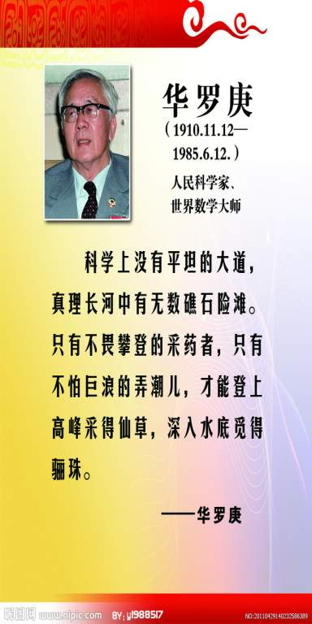
著名数学家华罗庚在1946年应聘到美国讲学，很受学术界器重。当时，美国的伊利诺大学以一万美元的年薪，与他订立了终身教授的聘约。华罗庚的生活一下子舒适起来了，不仅有了小洋楼，大学方面还特地给他配备了四名助手和一名打字员。新中国成立后，一些人总以为华罗庚在美国已功成名就，生活优裕，是不会回来的了。然而，物质、金钱、地位
并没有能羁绊住他的爱国之心。1950年2月，华罗庚毅然放弃了在美国“阔教授”的待遇，冲破重重封锁回到祖国。途经香港时，他写了一封《告留美同学的公开信》，抒发了他献身祖国的热情。他满腔热忱地呼吁：“为了国家民族，我们应当回去！”“锦城虽乐，不如回故乡；梁园虽好，非久留之地。”

Slide 35
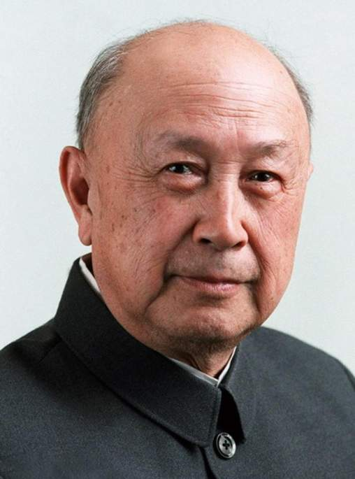
钱学森
主要成就：“两弹一星功勋奖章”
国家杰出贡献科学家
中国绿色贡献终身成就奖
代表作品：工程控制论、
物理力学讲义、
星际航行概论、
论系统工程
科学家、火箭专家

Slide 36
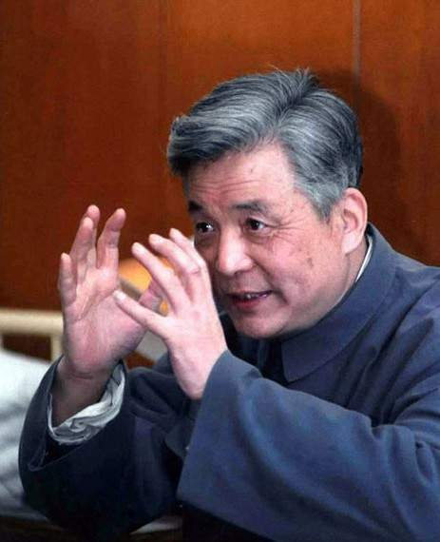
职业： | 科学家、“两弹”元勋
毕业院校： | 西南联合大学、美国普渡大学
信仰： | 共产主义
主要成就： | “两弹”元勋
所属党派： | 九三学社
邓稼先

Slide 37
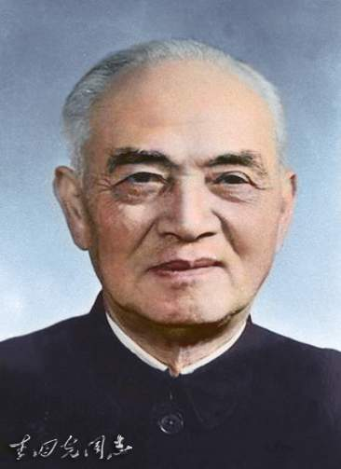
毕业院校： | 英国伯明翰大学
主要成就： | 为中国甩掉“贫油”帽子 为中国原子弹作出了突出贡献 创立地质力学理论 为中国氢弹的研制成功作出贡献
代表作品： | 《地质力学之基础与方法》，《地质力学概论》
李四光（1889年10月26日－1971年4月29日），中国著名地质学家，湖北省黄冈县回龙山香炉湾人，蒙古族。首创地质力学。中央研究院院士，
中国科学院院士

Slide 38
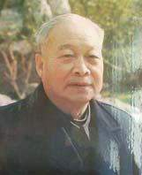
钱三强 ，中国绍兴人，原名钱秉穹，核物理学家，中国科学院院士。曾任浙江大学校长。父亲钱玄同是中国近代著名的语言文字学家。他是第二代居里夫妇的学生，又与妻子何泽慧一同被西方称为“中国的居里夫妇”，他是中国发展核武器的组织协调者和总设计师，中国“两弹一星”元勋。人称他领导的研究所“满门忠烈”。

Slide 39
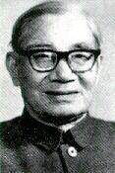
茅以升(1896.1.9—1989.11.12) 字唐臣，
江苏镇江人。土木工程学家、桥梁专家、
工程教育家。上世纪30年代，他主持设计
并组织修建了钱塘江公路铁路两用大桥，
成为中国铁路桥梁史上的一个里程碑，
在我国桥梁建设上做出了突出的贡献。
他主持我国铁道科学研究院工作30余年，
为铁道科学技术进步做出了卓越的贡献。
是积极倡导土力学学科在工程中应用的
开拓者。在工程教育中，始创启发式
教育法，坚持理论联系实际，致力教育
改革，为我国培养了一大批科学技术人才。
长期担任学会领导工作，是我国工程
学术团体的创建人之一。

Slide 40
写一写
这个学期快结束了，我要把自己在这学期的收获写下来。
暑假就要到了，我想写一写暑假里的打算。

Slide 41

制作手抄报。
主题：身边的科学

Slide 42
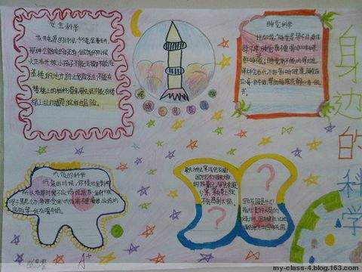

Slide 43
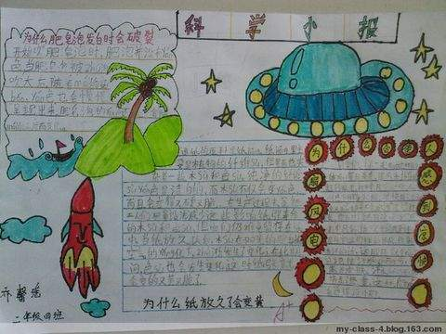

Slide 44
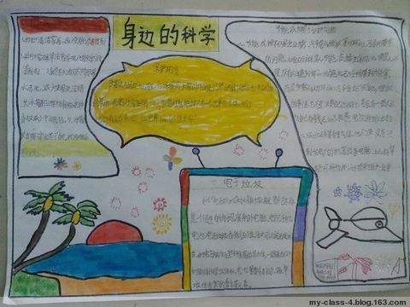

Slide 45
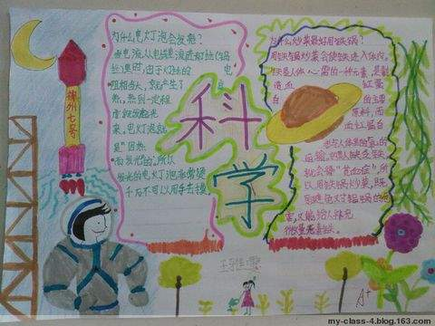

Slide 46
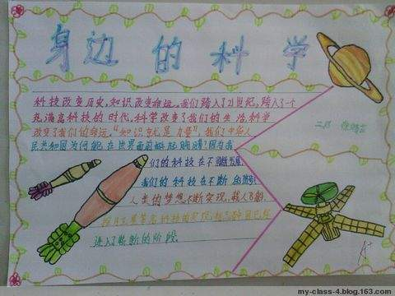

Slide 47
